Slide 1
Methodieken
Les 3 “ Individuele methodieken en groepsmethodieken” thema 10.1 en 10.2

Slide 2
Lesprogramma
Thema 10.1 Individuele methodieken
Opdracht: Genogram maken
Thema 10.2 Groepsmethodieken
Opdracht: Tekenen op muziek

Slide 3
10.1 Individuele methodieken
Psychodynamische benadering
Overdracht
Tegen-overdracht
Drie fases
Cognitieve gedragstherapeutische benadering
ABC van het gedrag
A = Aanleiding
B = Het gedrag wat opgeroepen wordt
C = Gevolgen van het gedrag

Slide 4
Taakgerichte benadering
Er is een model ontwikkeld voor deze methodiek waarin je een aantal fases doorloopt.
Onderzoeken van het probleem
Selecteren van het probleem
Bepalen van het doel
Maken van expliciete afspraken
Selecteren van taken
Uitvoeren van de taken
Evalueren en afsluiten

Slide 5
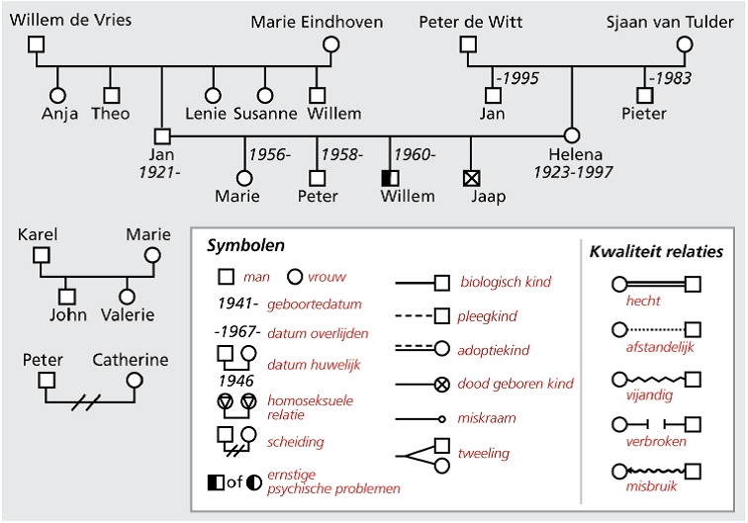
Systeembenadering
Genogram als hulpmiddel

Slide 6
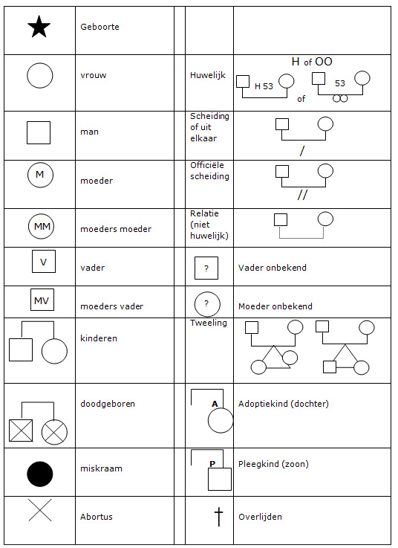
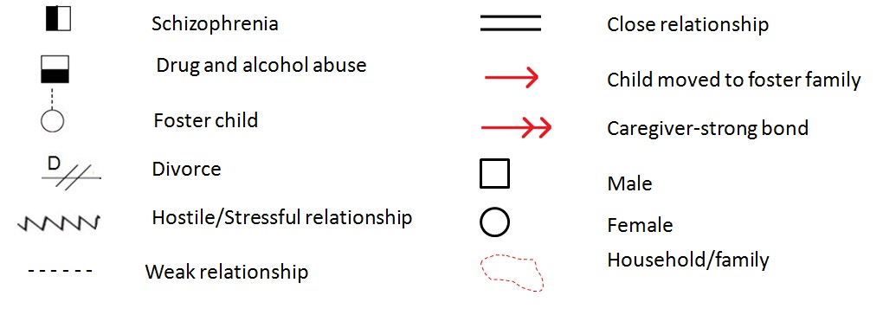
Opdracht: Genogram maken
Je gaat een Genogram maken van je eigen familie.
Nodig:
Papier en een stift(en)
Hulpmiddelen: Internet (symbolen)

Slide 7
10.2 Groepsmethodieken
Muzisch agogische methodieken
Onderdelen:
Dramatische expressie
Taal expressie
Beeldend vormen
Sport en spel
Dans
Jouw rol:
Creatief
Agogisch
Coachen

Slide 8
Opdracht: Tekenen op muziek

